Slide 1
AGP系統介紹 – 訂單管理 - 需求管理
需求計劃開立
面料需求計劃單待維護
輔料需求計劃單待維護
面輔料需求計劃查詢
面輔料需求計劃維護查詢
面輔料需求資料導出
遠資 – 陳芳瑜 Sharon 2015-11-05
Notes:
以下介紹訂單處理中訂單開立及修改頁面操作

Slide 2
Agenda
節點功能：
計算輔料需求總購量 =
成衣數量 * 單件用量 * (1+損耗%)
新增樣品數量
當修改輔料基礎資料時
→ 刷新PM001輔料需求開立
→ 刷新PM004輔料需求維護
當修改輔料需求開立時
→ 刷新PM004輔料需求維護
庫存做法？

Slide 3
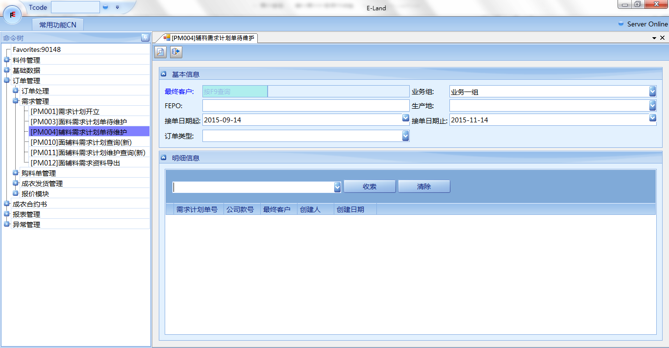
輔料需求計劃單待維護
進入訂單管理→ 進入需求管理→ [PM004]輔料需求計劃單待維護

Slide 4
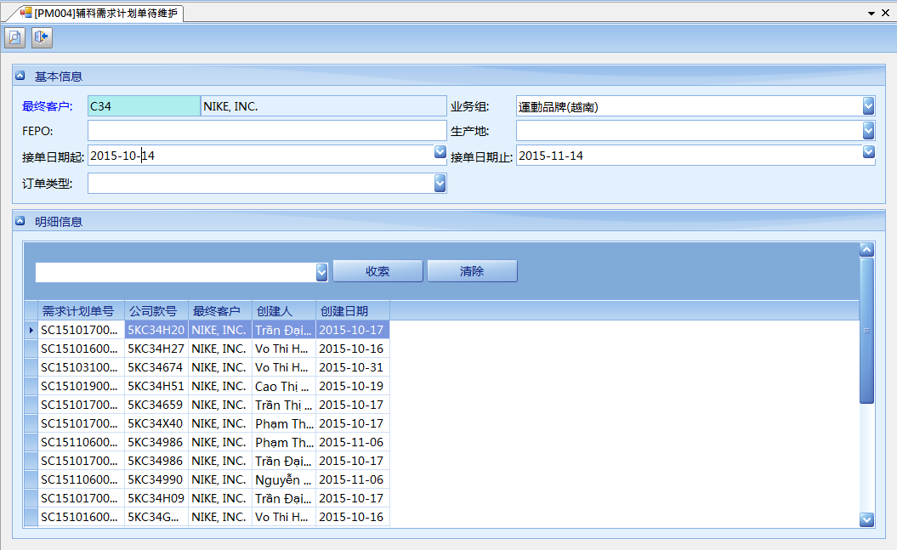


查詢待維護輔料計劃
依需求輸入基本信息查詢條件，點選
於查詢結果雙擊開啟
刷新單據：若修改過需求開立，按右鍵點選刷新單據以抓取最新數據
樣品維護：如需維護樣品，點選右鍵，選擇樣品維護(維護方式可參考面料維護-樣品維護方法二)

Slide 5
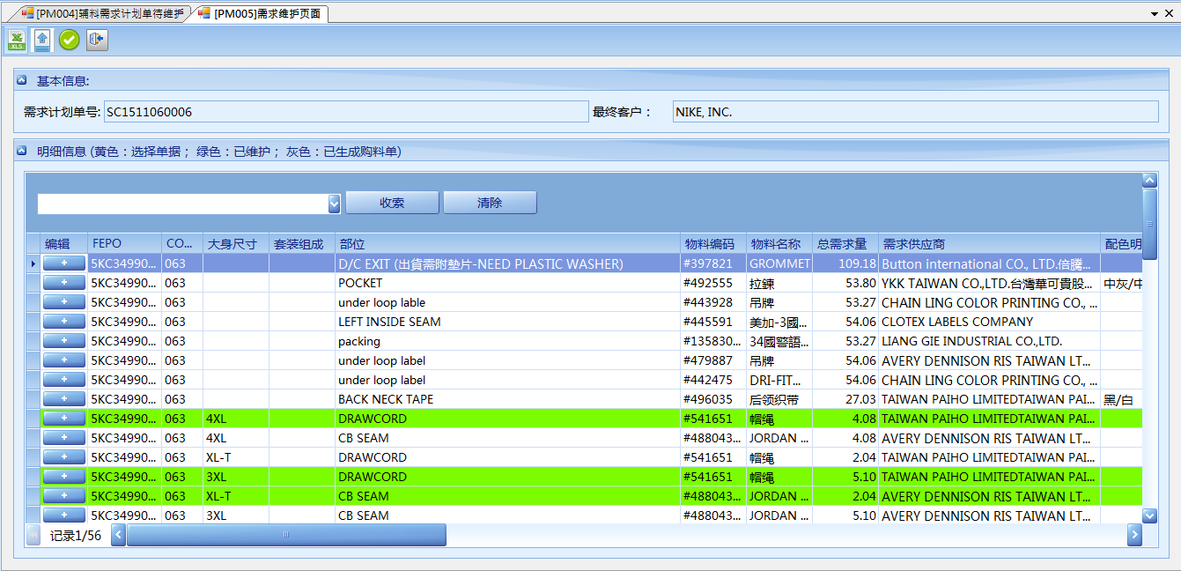
輔料維護
點選 進行輔料維護
Ps. 狀態說明：
黃色：選擇單據，可維護
綠色：已維護，可修改
灰色：已生成購料單，不可維護

Slide 6
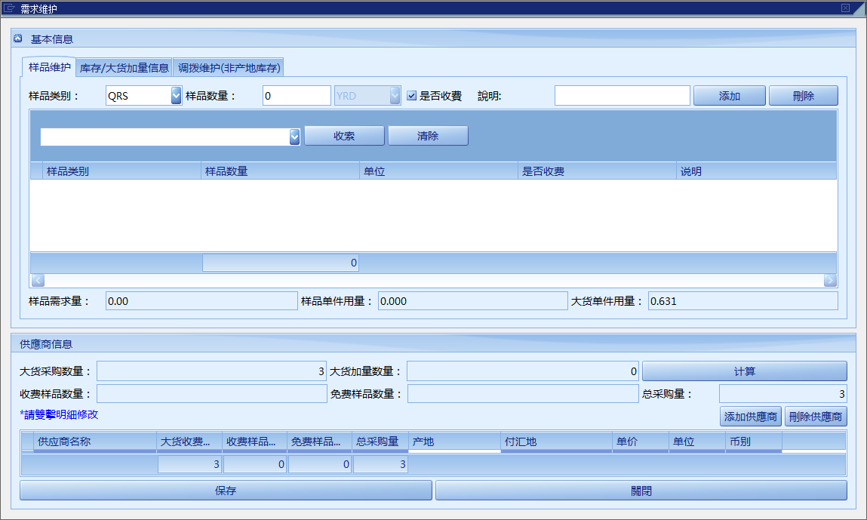
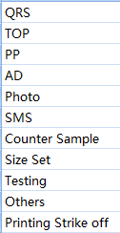
輔料維護 - 樣品維護方法一
樣品維護方法一
樣品類別：下拉選擇樣品類別。
樣品數量：輸入樣品數量。
是否收費：勾選是否為收費樣品。
說明：依需求自行輸入。
完成後，點選添加
**當供應商信息不維護時，可直接點選保存

Slide 7
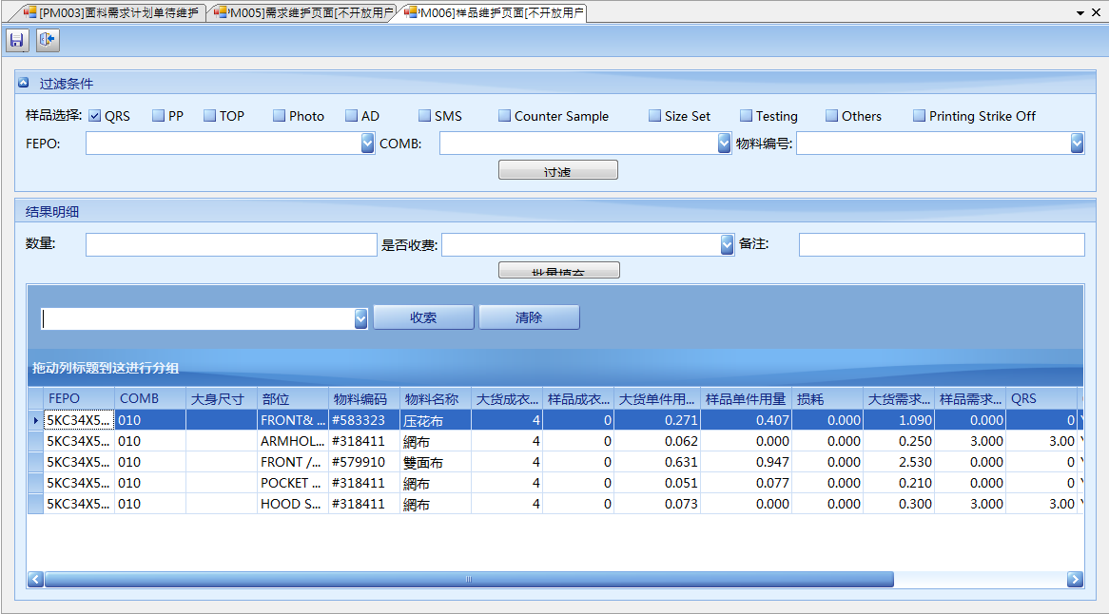
輔料維護 - 樣品維護方法二
樣品維護方法二
按右鍵
過濾條件
樣品選擇：選擇樣品類別。
FEPO：選擇FEPO。
COMB：選擇COMB。
物料編號：選擇物料編號。
結果明細
數量：批量填充樣品數量。或者可由下方查詢結果針對所勾選的樣品形式，進行單筆輸入。
是否收費：批量填充是否收費的選擇。
備註：批量填充備註。
完成後，點選 鈕以保存

Slide 8
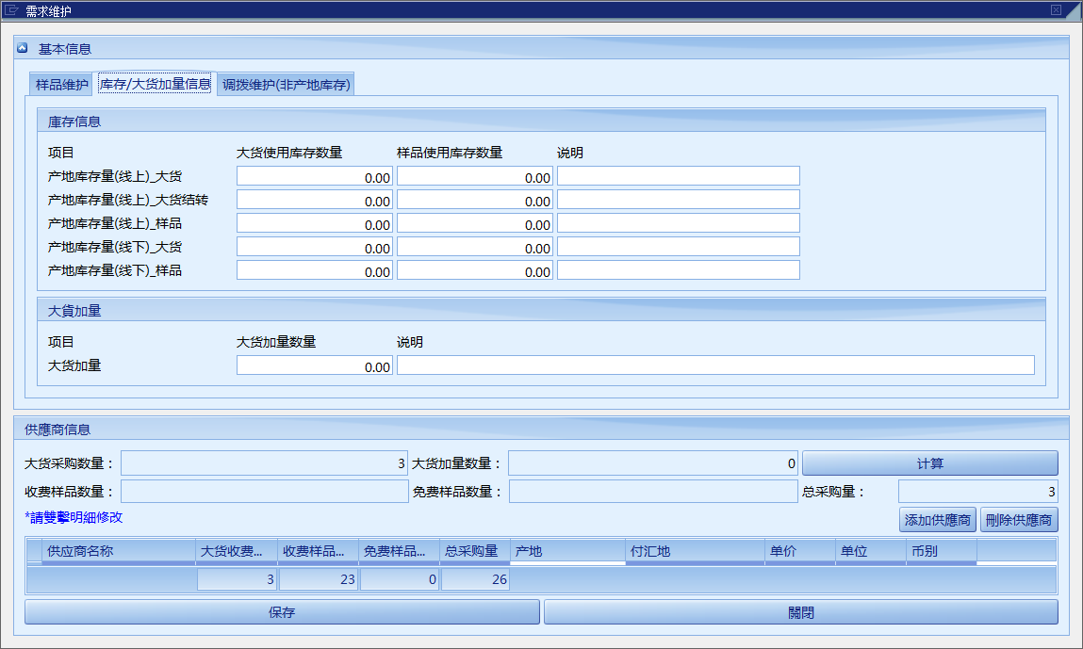
輔料維護 – 庫存/大貨加量信息
庫存/大貨加量信息
庫存信息：目前未使用。
大貨加量：輸入大貨加量數量後，自動寫入下方供應商信息。
**當供應商信息不維護時，可直接點選保存

Slide 9
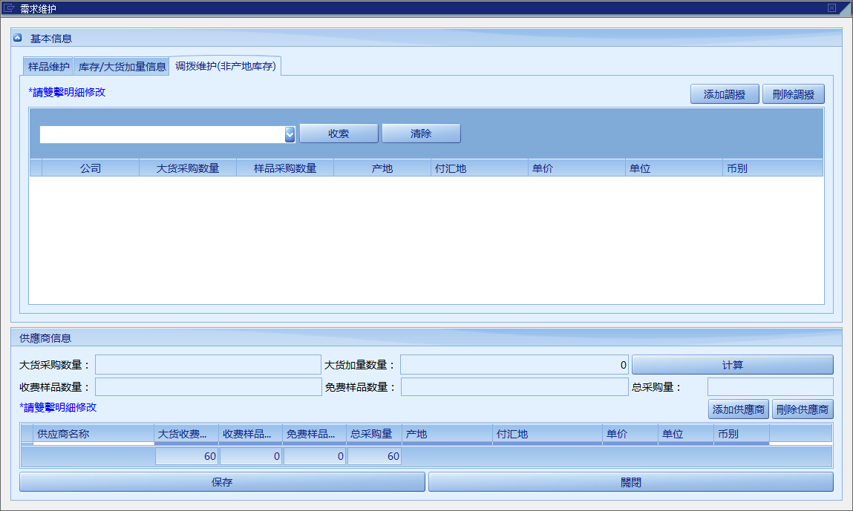
輔料維護 – 調撥維護(目前不使用)
調撥維護(非產地庫存)
目前不使用

Slide 10
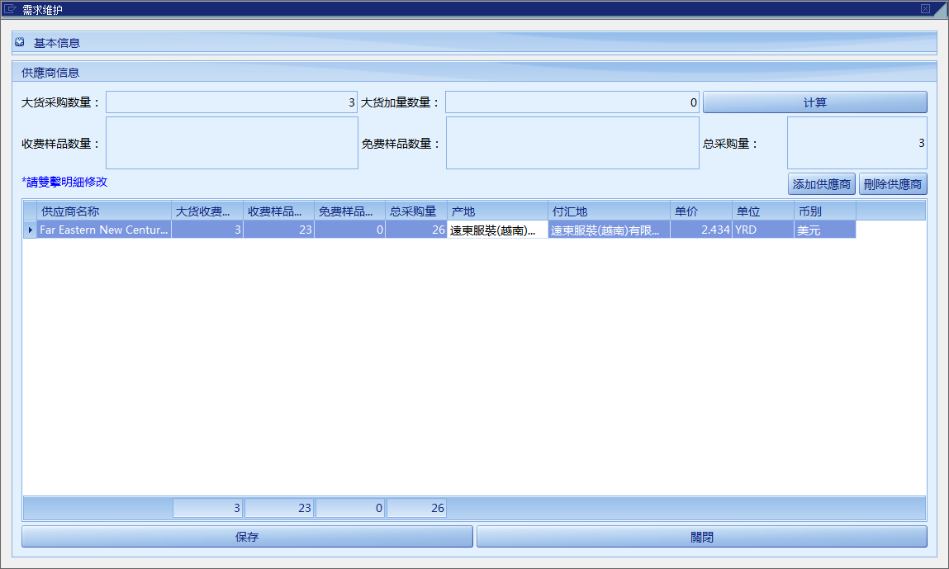
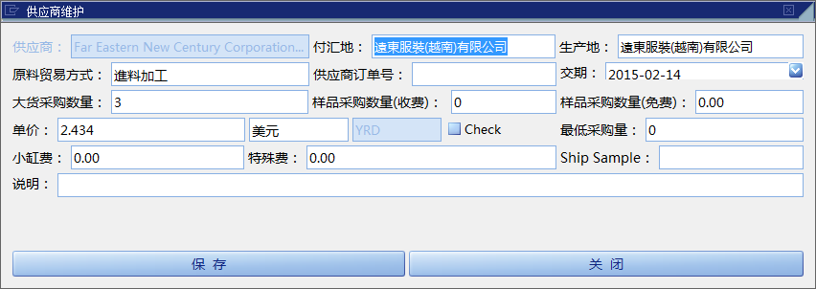
輔料維護 - 供應商信息
供應商信息
雙擊可查看此料件及供應商信息
系統預設由需求開立中供應商欄位帶入。或可點選添加供應商，新增該料件供應商。

Slide 11
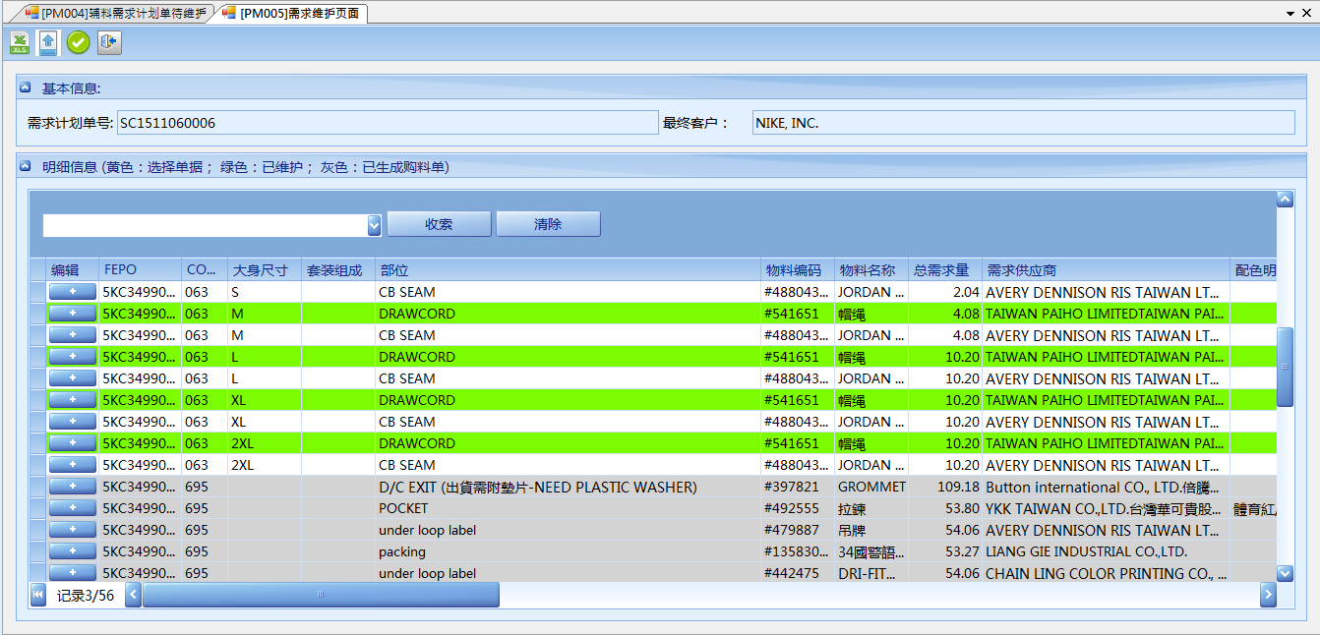
完成輔料計劃維護
完成後，點選 生成購料單
Ps. 建議輔料維護完成後，一次勾選產生購料單
不同供應商，會自動產生不同購料單
相同供應商，不同的料件出口國，會產生不同購料單
Ps.
生成同一張購料單的條件：
相同付匯地
相同供應商
相同料件管理號
相同貿易方式
相同物料類別
相同幣別
相同料件出口國

